Slide 1
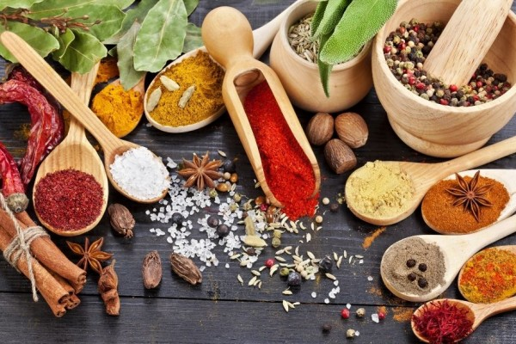
JENIS REMPAH - REMPAH
DAN MANFAATNYA

Slide 2


Slide 3
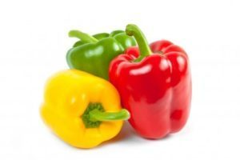
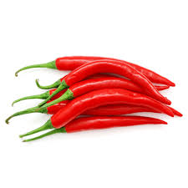
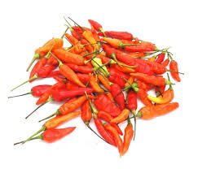
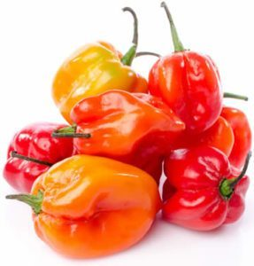
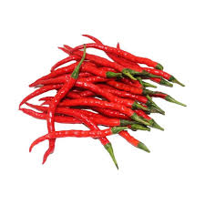
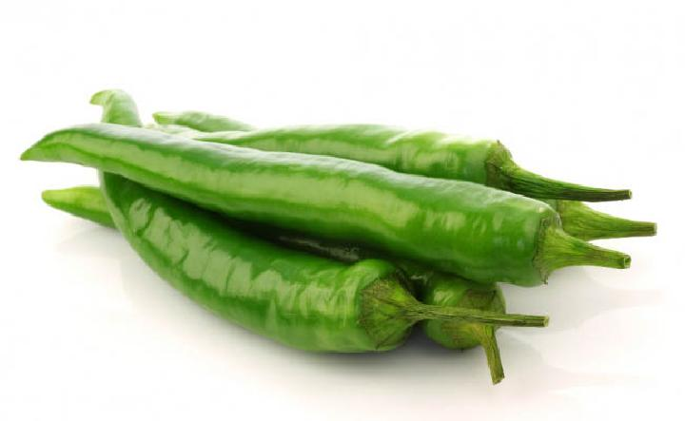
1. Jenis cabai
paprika
Cabai merah
Cabai rawit
Cabai gendot
Cabai keriting
Cabai hijau

Slide 4
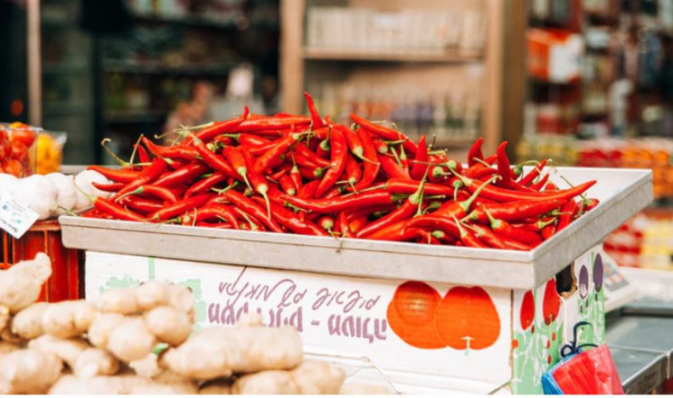
Manfaat cabai
Sebagai bahan untuk pengolahan
Meningkatkan imunitas
Menurunkan berat badan
Mengurangi rasa sakit kepala
Mengurangi rasa pegal
Mencegah bau nafas.

Slide 5
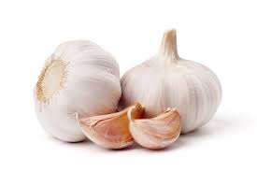
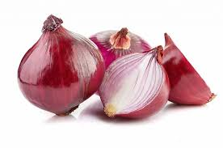
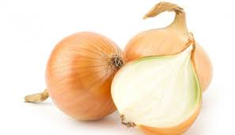
2. Jenis bawang
Bawang putih
Bawang merah
bawang bombay

Slide 6
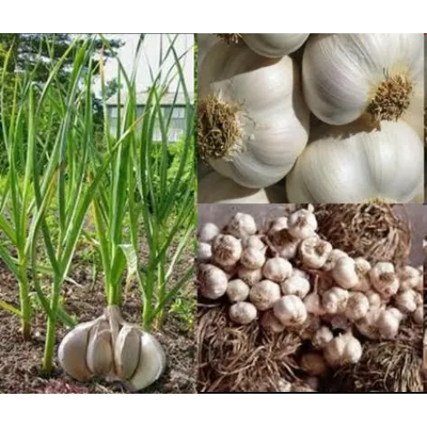
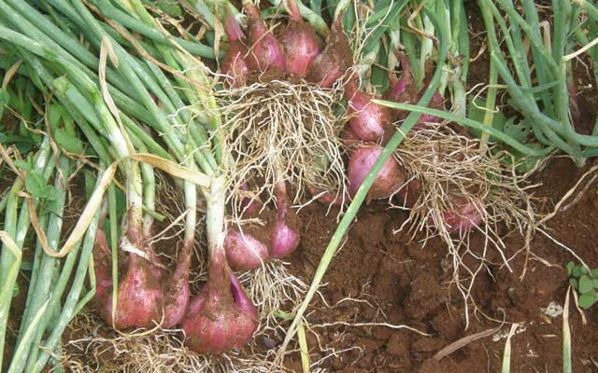
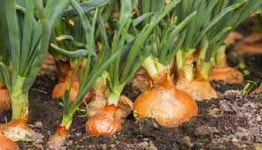
Ciri ciri
Tumbuhan ini terdiri dari akar, daun, batang, dan bunga. Ciri-ciri akar: berakar serabut dengan sistem perakaran dangkat dan bercabang terpencar, akarnya biasanya menancap pada kedalaman 15-30 cm di bawah tanah. Ciri-ciri batang: memiliki batang dengan bentuk menyerupai cakram, tipis, dan pendek

Slide 7
Manfaat bawang
penyedap masakan
kemampuannya dalam memerangi kanker
makanan padat nutrisi yang berarti yang rendah kalori dan tinggi nutrisi bermanfaat seperti vitamin, mineral dan antioksidan
Menurunkan tekanan darah
Menurunkan kolesterol

Slide 8
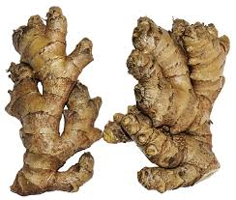
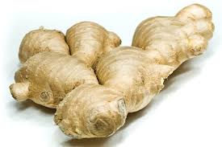
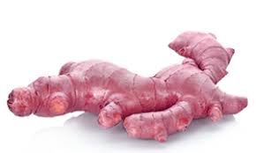
Jenis jahe
Jahe gajah/badag
Jahe putih / emprit
Jahe merah

Slide 9
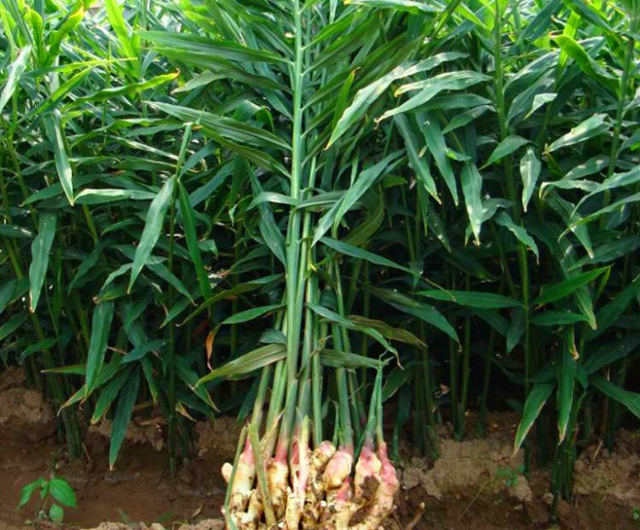
Ciri ciri jahe
Batang jahe merupakan batang semu dengan tinggi 30 hingga 100 cm. Akarnya berbentuk rimpang dengan daging akar berwarna kuning hingga kemerahan dengan bau menyengat. Daun menyirip dengan panjang 15 hingga 23 mm dan panjang 8 hingga 15 mm.

Slide 10
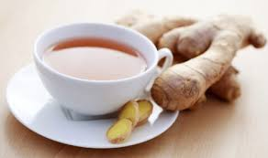
Manfaat jahe
Mengatasi mual dan muntah
Menghngatkan diri
Sebagai rempah masakan

Slide 11
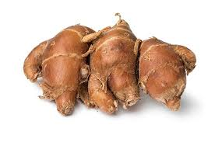
kencur
“Manfaat”
Mengobati batuk
Bahan dasar jamu
Keseleo “beras kencur”
Sebagai bahan olahan masakan

Slide 12
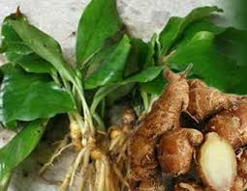
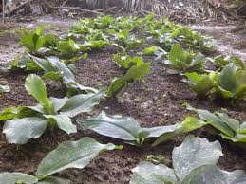
Ciri – ciri kencur
Jumlah helai daun tidak lebih dari 3 lembar, dan bersusun secara brhadapan antara helai satu dan yang lain. Memiliki bunga yang bersusun setengah duduk dengn kuantum bunga brjlh 4-12 buah. Warna bibir bunga lembayung( putih lebih mendominasi)

Slide 13
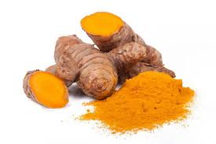
Kunyit
“Manfaat”
Mencegah Kanker
Meredakan Maagh
Obat Diare
Mengempiskan perut kembung
Meredakan Nyeri Menstruasi

Slide 14
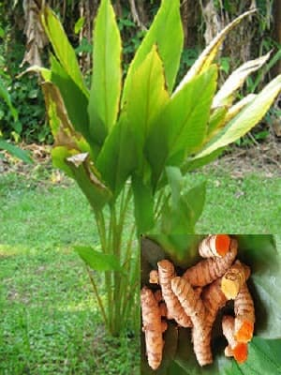
Ciri – ciri kunyit
Kunyit merupakan tanaman berbatang basah.
Batang kunyit tidak bercabang dengan bentuk memanjang.
Tinggi tanaman kunyit bisa mencapai 0.75 meter.
Pada satu tanaman kunyit biasanya terdapat 3 sampai 8 helai daun.
Akar tanaman kunyit adalah akar rimpang dengan bentukan bercabang.

Slide 15
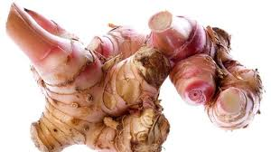
lengkuas
“Manfaat”
1. Meringankan Batuk dan Sakit Tenggorokan
2. Sebagai rempah masakan ex. Sayur asem, masakan yang ditumis.
3. Memperlancar pencernaan.
4. Meningkatkan Kesuburan Pria

Slide 16
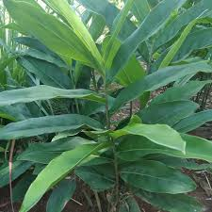
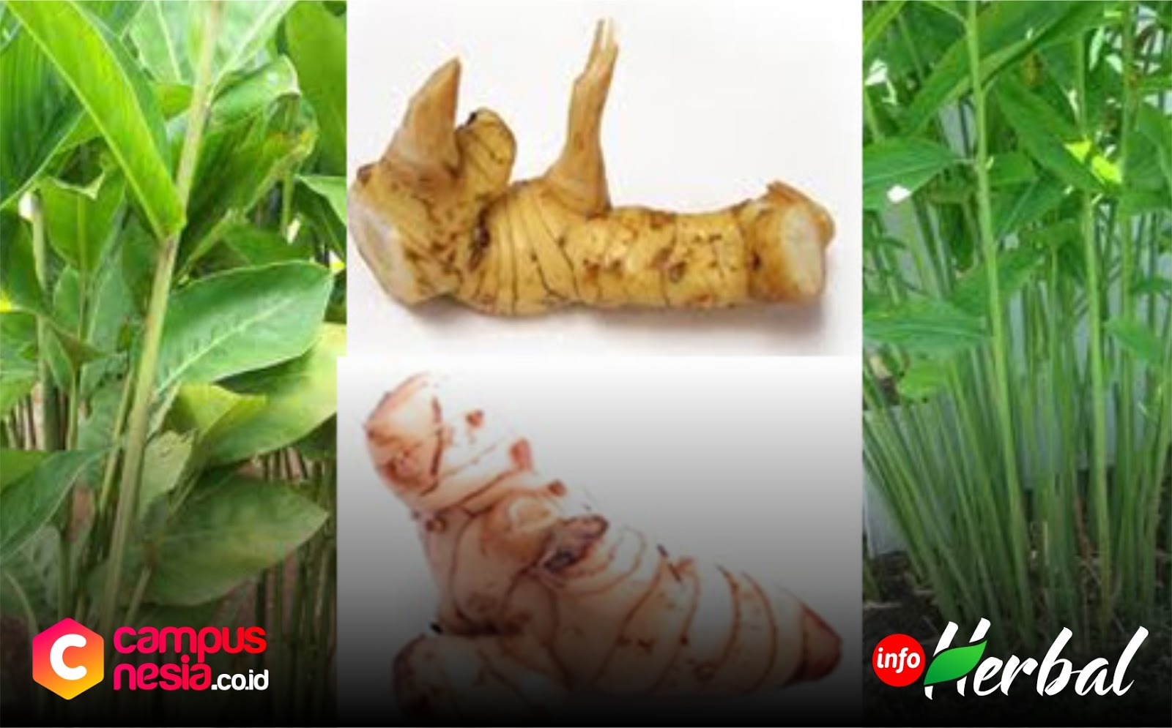
Ciri – ciri lengkuas
Lengkuas atau laos memiliki tekstur kulit yang lebih kasar dan memiliki aroma yang tidak terlalu kuat. Dagingnya cenderung lebih keras dan lebih berserat. Selain sebagai bumbu masakan, menurut orang dulu lengkuas juga mempunyai khasiat untuk mengobati penyakit kulit.

Slide 17
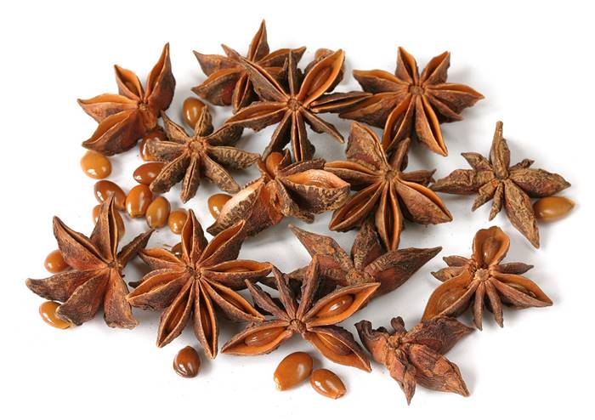
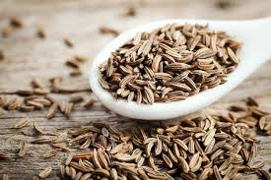
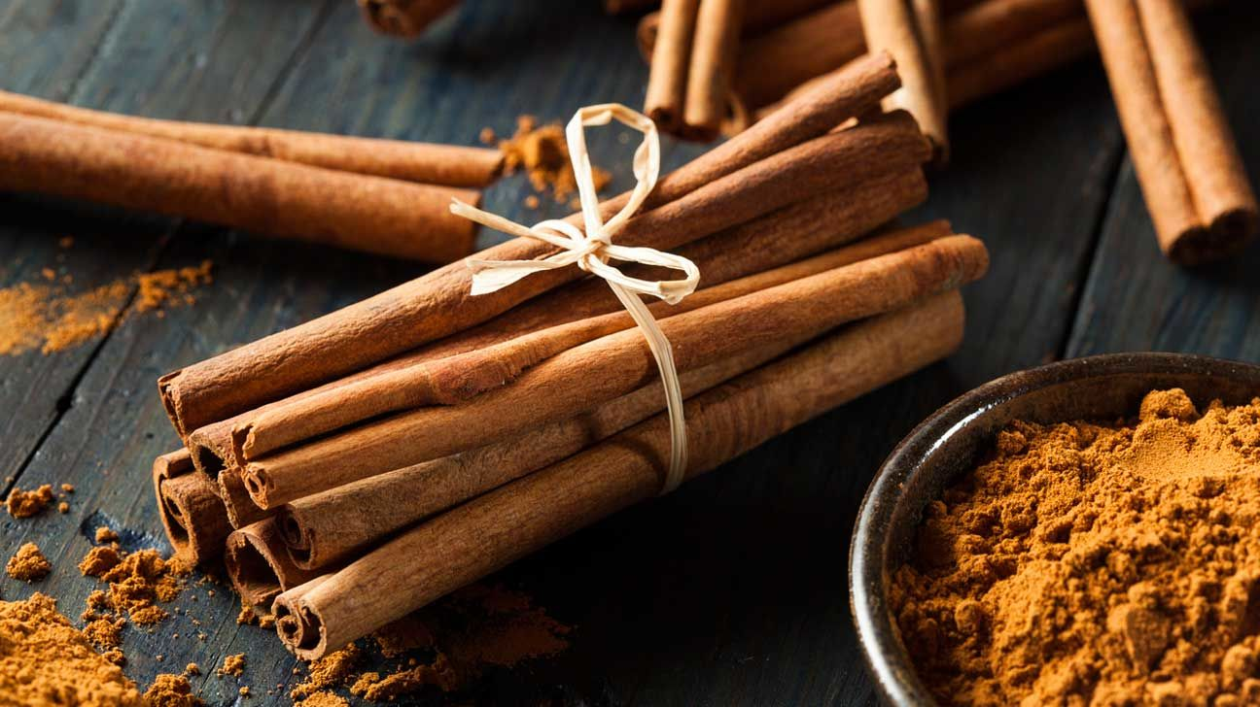
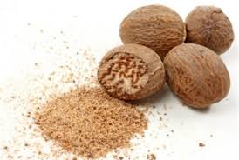
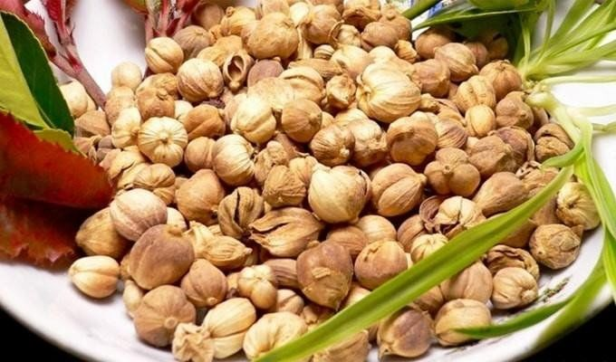
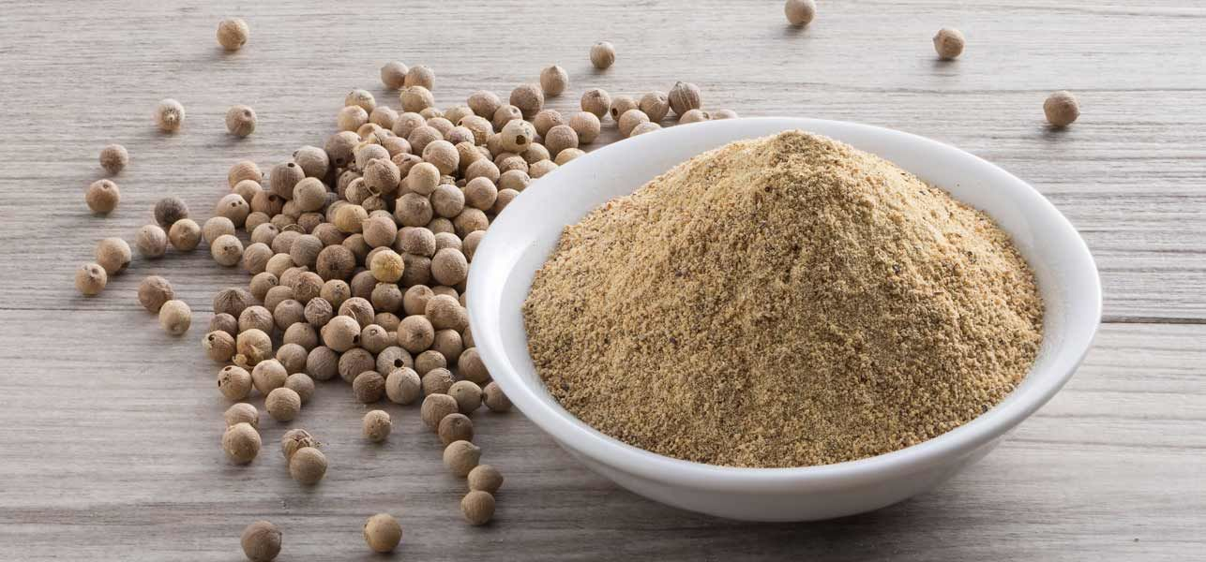
jinten
Kembang pekak
Kayu manis
kapolaga
pala
Lada/merica

Slide 18
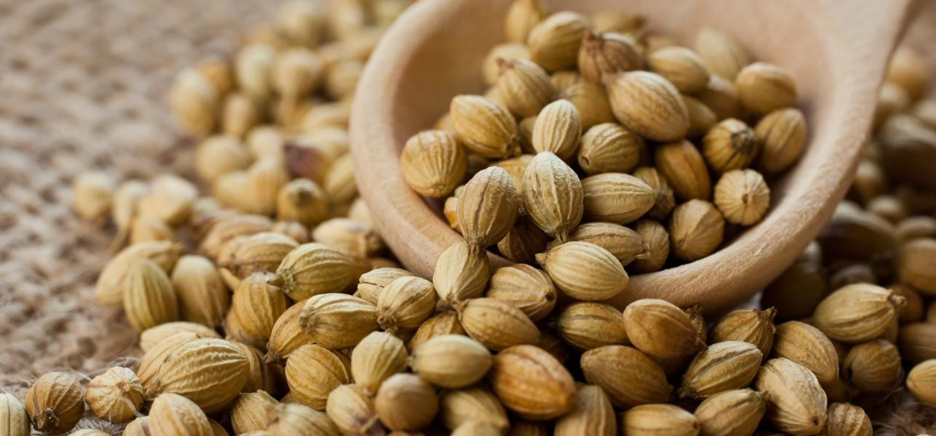
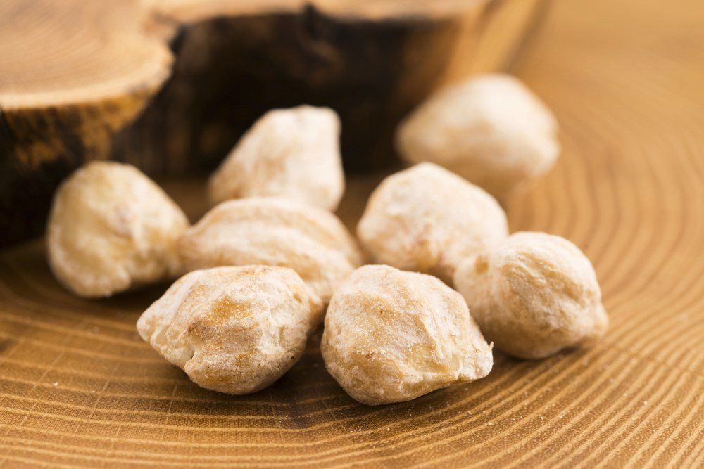
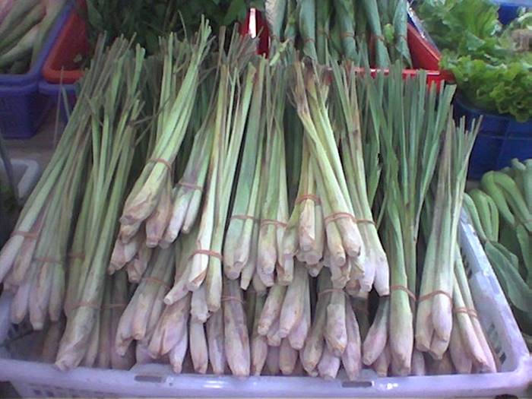
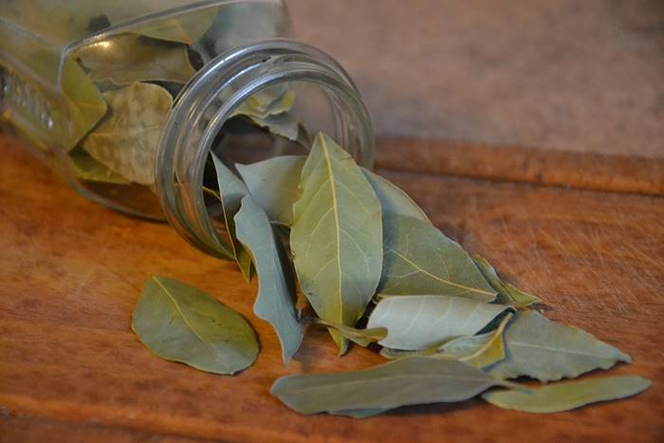
ketumbar
kemiri
sereh
Daun salam

Slide 19
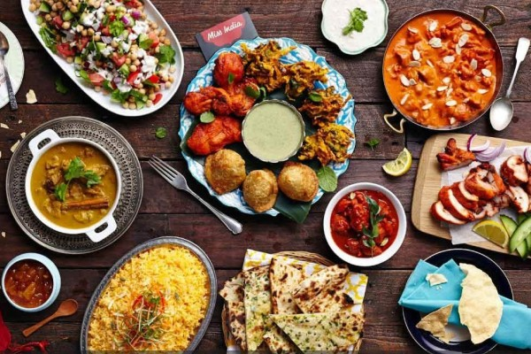
Penyajian dan pengemasan

Slide 20
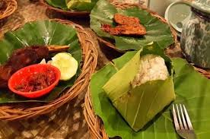
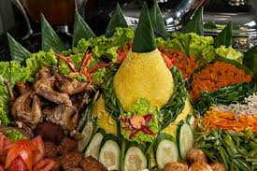
Pengemasan makanan
“cara untuk menyuguhkan makanan kepada orang untuk diperjualbelikan yang telah ditata berdasarkan komposisi, bentuk, rasa, & alat kemasan sajian makanan”

Slide 21
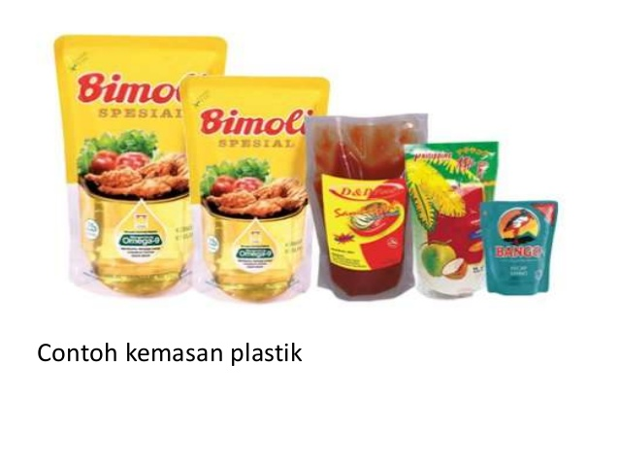
Tujuan pengemasan
Melindungi isi makan
Menjadi daya Tarik dan pembeda dari produk/merk makanan
Informasi dari makanan tersebut. Contoh nama dan merk, komposisi, berat, kode produksi bahkan bisa sampe kata-kata bijak.

Slide 22
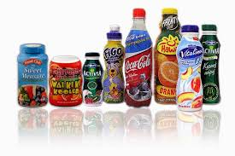
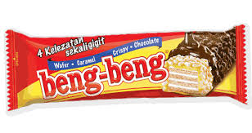
Jenis kemasan
Kemasan primer

Slide 23
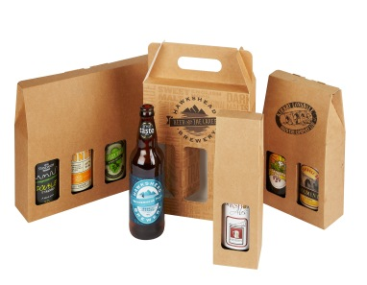
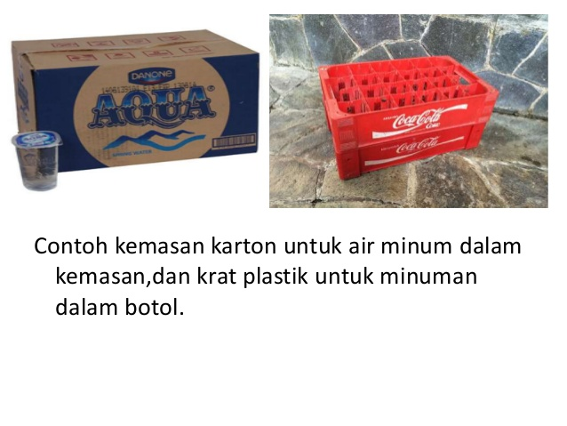
Kemasan sekunder

Slide 24
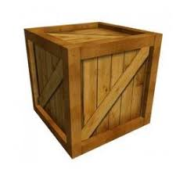
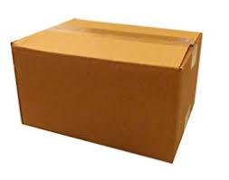
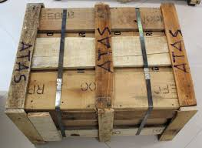
Kemasan tersier

Slide 25
Kemasan primer
Kemasan yang berhubungan/kontak langsung dengan produk makanan.
Kemasan Sekunder
Kemasan kedua yang berisi sejumlah kemasan primer.
Kemasan Tersier
Kemasan yang diperuntukan sebagai kemasan transport/ distribusi apabila makanan akan dikirim ke tempat lain.

